Slide 1


Slide 2
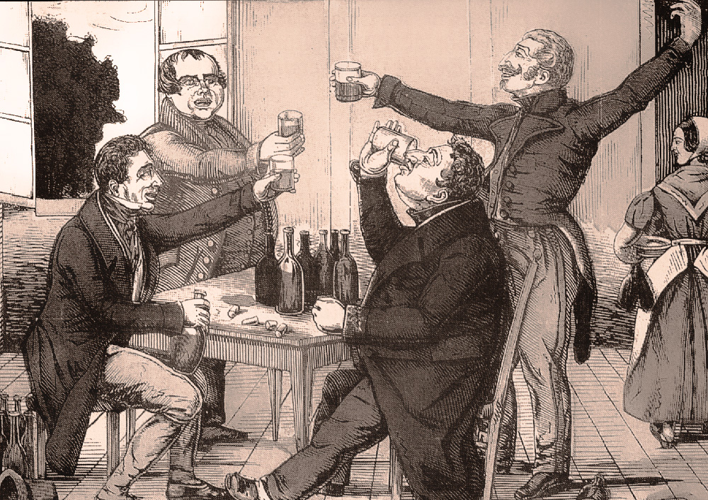
Objectif de la soirée: Rassembler les sympathisants du projet et curieux d’un soir pour informer des avancées du projet, répondre aux questions et mobiliser les futurs coopérateurs

Slide 3

Déroulé de la soirée :
20h : accueil et quart d'heure académique
20h15 : introduction
20h30 : GT gouvernance
20h50 : GT production
21h10 : GT distribution
21h30 : GT communication
21h50 : GT Finance
22h10 : suite du projet, planning et besoin des coopérateurs + dernières questions
22h30 : fin et dernier verre

Slide 4
Rappel du contexte :
2017 : GAC de Ohey initie la réflexion pour créer une coopérative circuit-court. Rejoint par GAC de Havelange + GAC de Hamois + Petit Marché de la gare de Ciney en fin d’année. 2 soirées mobilisatrices à Havelange et Ohey fin 2017
2018 : Constitution du Groupe Noyau et des Groupes de Travail. Nombreuses réunions pour clarifier modèle et partenaires. Accompagnement de Propages. Suivi avec collectif 5C. Stagiaire accueillie par GAL Tiges et Chavées

Slide 5

21 mars : Soirée projection du film « Foodcoop » à Ciney

Slide 6
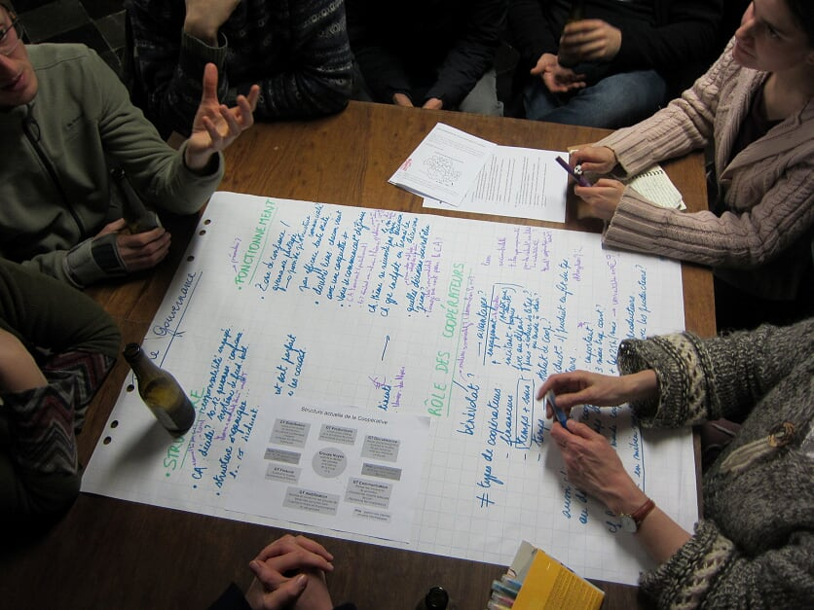
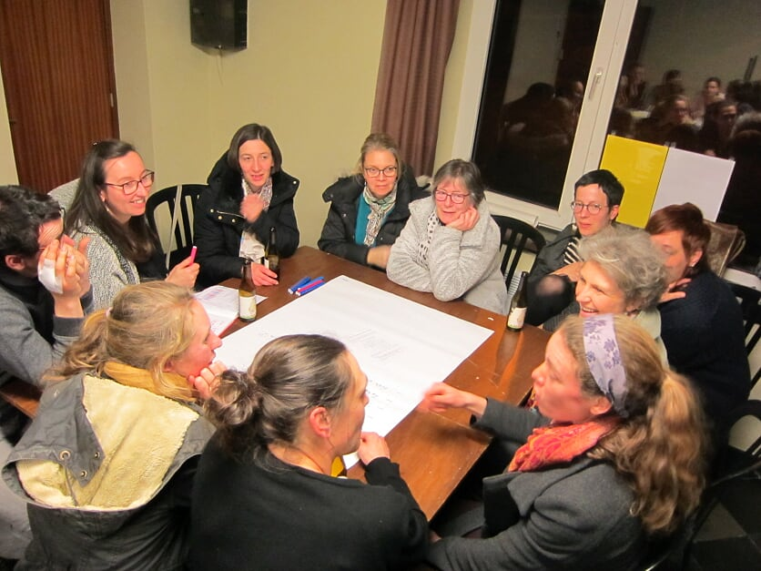
28 mars : Soirée participative à Sorée

Slide 7
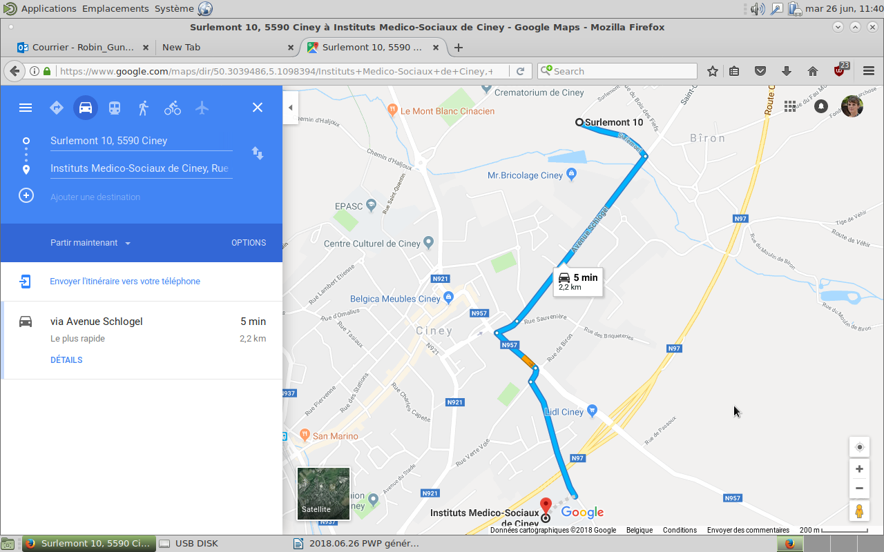
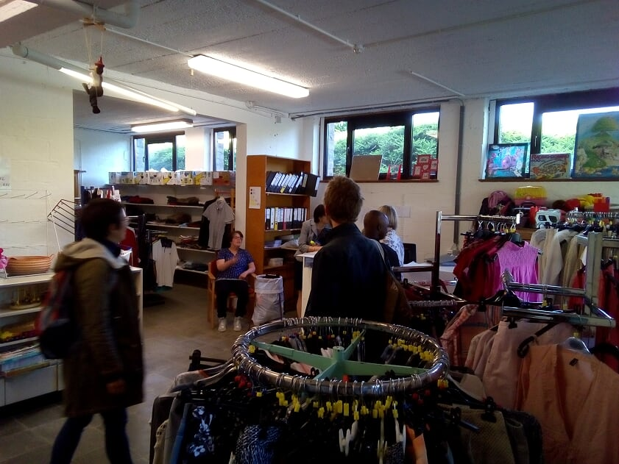
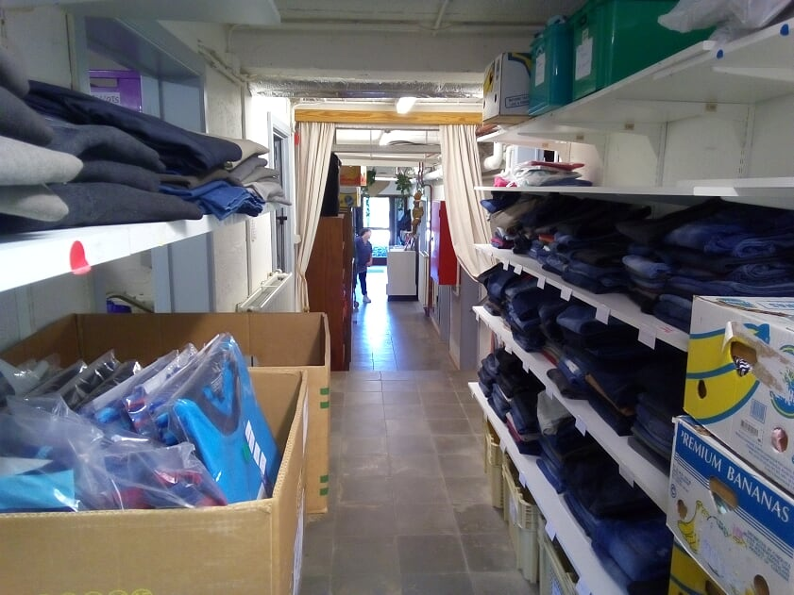
Partenariat avec les IMS:
Michel Meunier + membres du GN, 3 rencontres avec la direction, 3 dossiers rédigés !
Espace gratuit comme point central logistique de Cocoricoop au Tienne à la Justice
dynamique « inclusive » sociale/culturelle plus affirmée

Slide 8
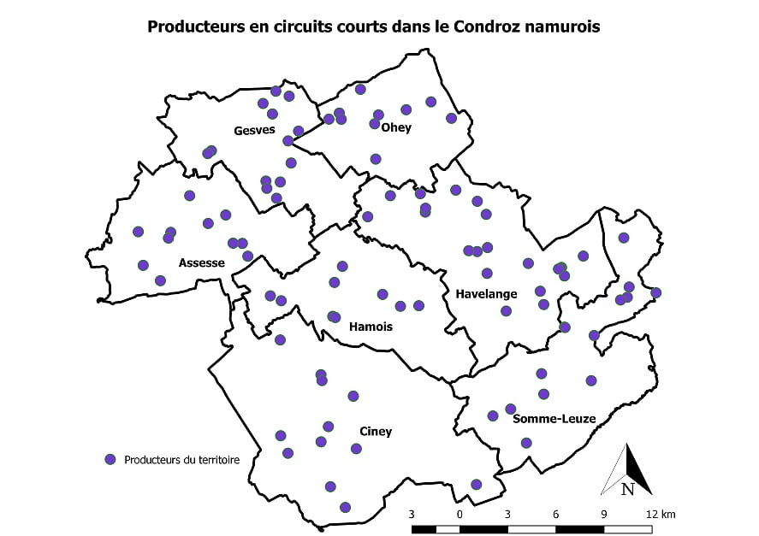
Un territoire rural clairement défini

Slide 9
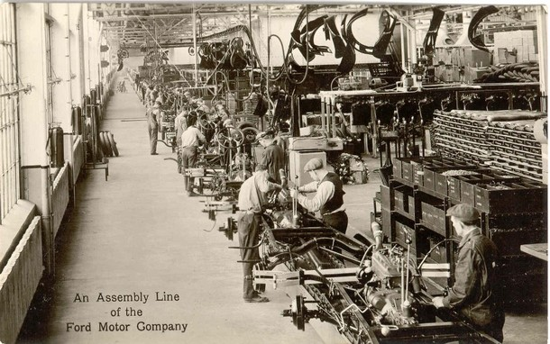
GT Production
Des producteurs proches des GAC: Emile, Jérémie, Marie-Claire, Vincent, Françoise, Thomas, Aline, Marie-Catherine, Nicolas, Guillaume
Des consommateurs: Chantal, Isabelle (stage IEC), Valérie (GAL Pays des Tiges et Chavées)

Slide 10
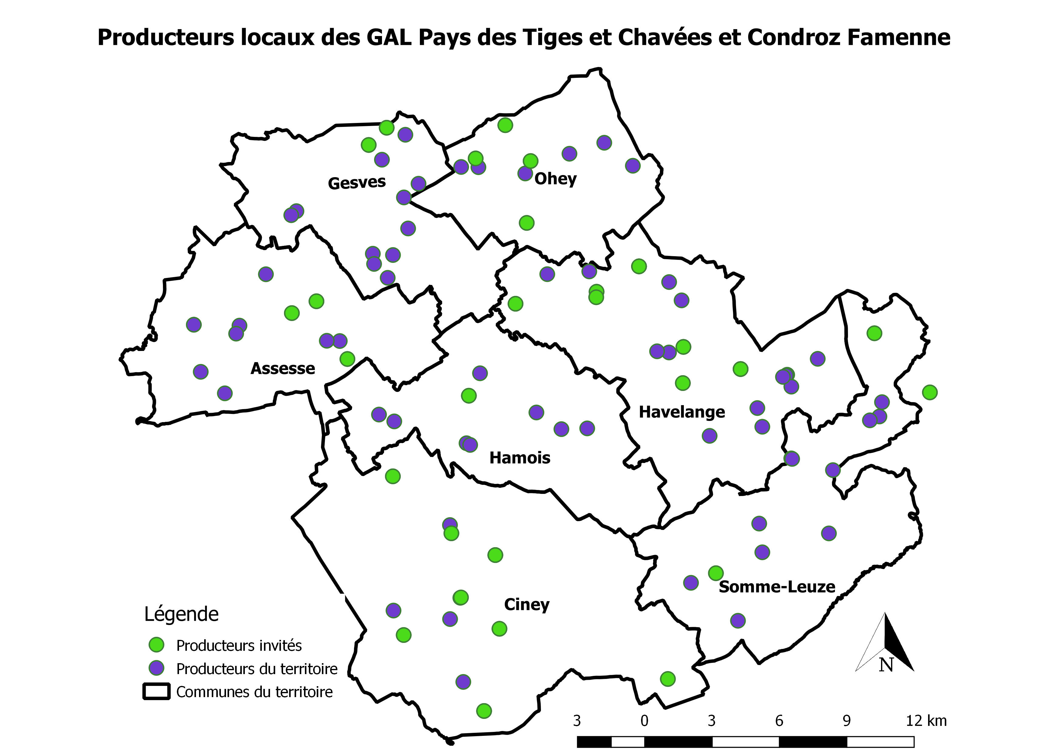
Avancées des derniers mois
Listing des producteurs du territoire
Travail sur le cahier d’engagement des producteurs avec les avis des consommateurs (Sorée) et des producteurs présents aux réunions

Slide 11
Décisions
Bio et non bio, mais critères de respect de l’environnement.
Premières réflexions avec les producteurs proches des GAC mais ouvert à tous les producteurs du territoire.
Les producteurs candidats recevront la visite d’un comité de producteurs et de consommateurs.

Slide 12
Cahier d’engagement des producteurs
Pour une consommation locale : critères producteurs, critères transformateurs et critères produits hors territoire
Pour une agriculture respectueuse de l’environnement et de la santé humaine : critères concernant la vie du sol, l’interdiction des OGM, l’autonomie vis-à-vis des intrants, la liaison de la production au sol, la saisonnalité, les économies d’énergie, la préservation des ressources en eau et de la biodiversité, le bien-être animal, le respect des règles AFSCA et des lois sociales, la certification bio le cas échéant
Pour des produits de qualité : fraîcheur, produits primaires de qualité pour les transformateurs
Pour un modèle économique équitable : salaires justes, diversification des canaux de commercialisation, pas de revente via la coop, conditionnement demandé aux producteurs, marge de 20% sur le prix de vente hors TVA
Pour une coopérative vivante : participation des producteurs aux décisions de la coop, prise de 3 parts de 100€, transparence sur les méthodes de production, info sur le site internet, collaboration entre producteurs de la même filière, ouverture vers les consommateurs, planning des livraisons

Slide 13
Processus d’intégration et d’évaluation du fonctionnement
visite d’un comité composé de 2 producteurs de la même filière et de 2 consommateurs qui font rapport au CA.

Slide 14
Objectifs des prochains mois
Adhésion des producteurs à la coopérative – établissement de la liste des produits proposés aux consommateurs
Réunions par filière (fruits et légumes, lait, viande, épicerie) afin d’établir une check-list pour les visites chez les producteurs
Organiser les visites

Slide 15
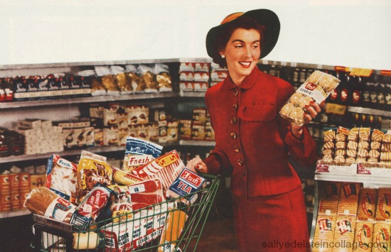
GT distribution
Lucie, Lise, Graziella, Jacqueline et Robin

Slide 16
. Réflexion sur projet de magasin et commande en ligne/points relais ces derniers mois
. Contacts avec 5C et Diversiferm + autres coopératives avoisinantes

Slide 17
. Décision de commencer avec les commandes en ligne et points relais, pour deux raisons principales :
Facilité d’investissement et fonctionnement en flux tendus (pas de perte)
Répondre au besoin des 3 GAC’s initiateurs de la coopérative et agir sur le territoire rural !
. A terme, après 1 an, envie de développer un magasin (selon évolution du projet et demandes)
. Travail bénévole pour tout le monde la 1ère année. Ensuite, espoir de petit revenu.

Slide 18


Slide 19
Prochaines étapes (juillet-aout…)
. Préciser la liste des produits selon producteurs motivés (GT production)
. Développement du logiciel d’achat en ligne 5C (besoin d’un passionné d’informatique)
. Aménagement du lieu central (frigos, tables, panniers, matériel) + camionnette
. Conseils de Diversiferm
. Prépa des points relais (frigos, matériel, équipe bénévole)

Slide 20

GT
Comm
Lise, Lucie, Sophie, Coline, Astrid, Marie-Cath., Robin

Slide 21
Pourquoi?
Trouver un nom
Imaginer un logo et une charte graphique
Créer un site et le gérer
Communication interne et externe.

Slide 22
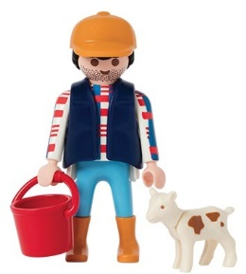
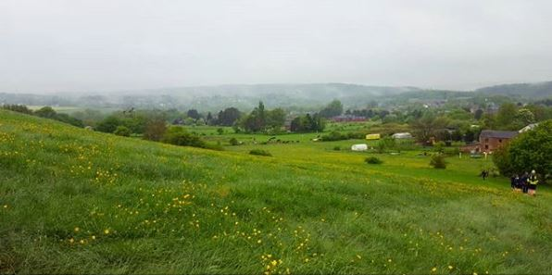

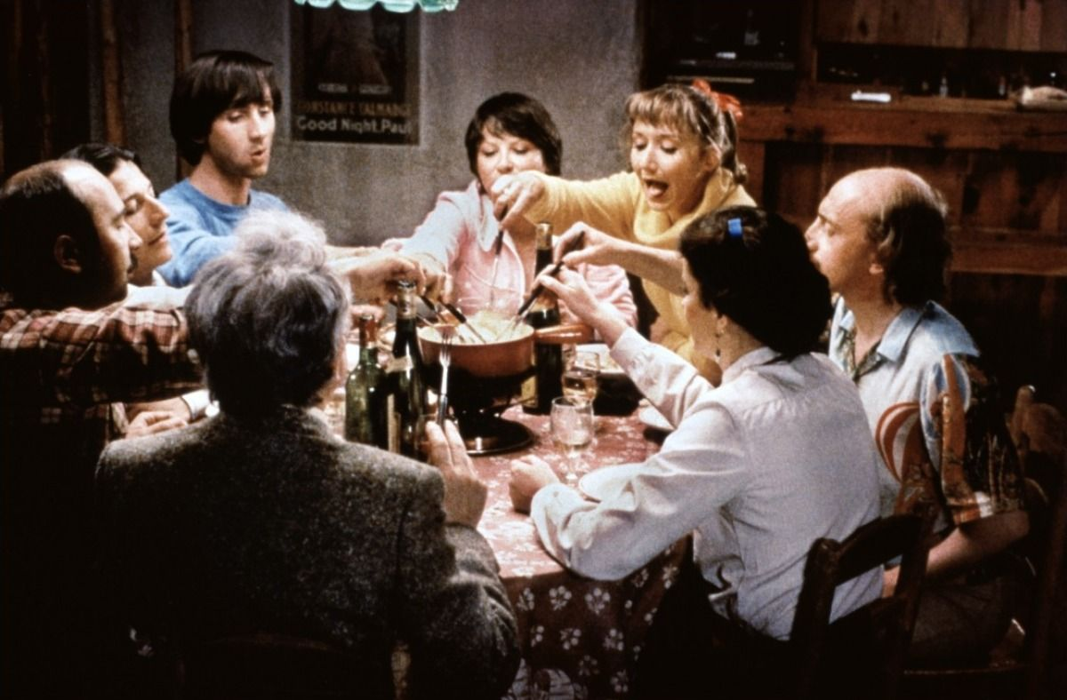

cocoricoop
la ruralité, les paysages, la fierté de nos produits, la convivialité, le réveil du matin, l’humour…
Notes:
Nous avons brainstormé, consulté trier et encore consulté et puis après une prise de décision par consentement, nous avons choisi ce nom (cocoricoop)
Il ne fait pas l’unanimité, mais l’important est qu’il ne laisse personne indifférent!
Ce nom donc évoque des valeurs…la ruralité, les paysages, la fierté de nos produits, la convivialité, le réveil du matin, l’humour…

Slide 23
Le logo
Notes:
Pas d’affolement, nous ne l’avons pas encore, mais nous avons trouvé la personne qui va nous le dessiner.
Sophie Bihin, est une jeune artiste de Leignon. Dans le gt comm on a flashé sur son trait… je vous laisse juger par vous-même…

Slide 24




Sophie Bihin

Slide 25



Le coin des geeks
Création du site web (travail artistique, rédactionnel et technique)
Intégration du logiciel de vente en ligne.
Entretien du site
Notes:
Dreamteam, composée de Sophie, de Coline pour le volet rédactionnel avec entre autres les bio des producteurs, et enfin Astrid pour les photos et le coté plus technique.
Mais on a aussi besoin de talentueux et généreux geeks pour intégrer le logiciel de vente et l’entretien… donc… à votre bon cœur mesdames, messieurs!

Slide 26
Les photos
Notes:
Je parlais plutôt des photos et là aussi nous avons trouvé un talents local.
Astrid est de Ciney et fait de magnifique photos…

Slide 27
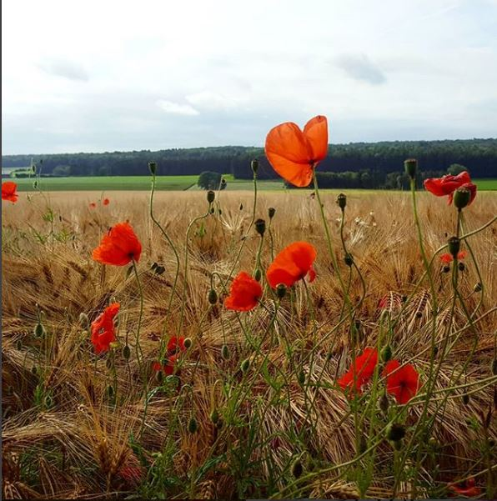

Astrid Steutelings

Slide 28

Comm interne et externe
Newsletter et autres emails d’info, de recrutement, d’appel à l’aide…
Réseaux sociaux (Instagram et Facebook)
Presse classique
Notes:
Comm en interne, pour garder le lien avec la communauté.
Les incontournables réseaux sociaux, meilleur « retour sur investissement » possible. Surtout pour sortir de la bulle des convaincus.
Et puis la presse classique, parce que tt le monde n’est pas sur les RS et que ce sont encore des médias qui compte.

Slide 29
juillet:
1er essais logo et charte graphique
début septembre :
réalisation d'un flyer , d'une petite vidéo teaser et autres…
mi-juillet à début septembre :
rencontre des producteurs, photos chez eux et interviews pour texte sur le site

Slide 30

GT gouvernance :
Corinne Mommen (COCAS), Bernard Cuvellier (GAC Hamois), Vincent Tonglet (futur producteur)

Slide 31
Avancée des derniers mois :
* clarification du fonctionnement du GN – 1iers liens/2nd vers Groupes de travail – processus de prises de décision
* rédaction de la Charte
* éclaircissement des points à décider pour les statuts
* éclaircissement de la procédure juridique pour constitution de la Coop, accompagnés par Propage-s

Slide 32

La Charte :
Notre Raison d'être : Notre coopérative à finalité sociale existe pour:
soutenir le développement de l'agriculture locale et la commercialisation en circuits courts sur notre territoire.
faire vivre une communauté citoyenne de producteurs et de consommateurs.

Slide 33
Nos valeurs : solidarité / convivialité/ écologie/ transparence

Slide 34
Nos objectifs :
Proposer à un nombre croissant de consommateurs une large gamme de produits de qualité couvrant leurs besoins principaux, alternatifs à la grande distribution, à des prix acceptables pour tous, acheteurs et producteurs.
Soutenir les agriculteurs-producteurs du territoire en facilitant une commercialisation efficace de leurs produits alimentaires en circuits courts sur le territoire.
Promouvoir l'agriculture paysanne et la production artisanale à taille humaine, dans des démarches de respect de la Terre, des plantes, des animaux et de l'humain.
Susciter de la coopération et de la solidarité entre producteurs, entre coopérateurs, et entre consommateurs et producteurs.
Soutenir l'économie locale via des investissements éthiques, et dans une recherche de qualité de l'emploi et du travail, notamment en offrant la possibilité à des personnes en difficulté de se réinsérer sur le marché du travail.
Constituer, animer et gérer des groupes de volontaires au service de la coopérative
Détecter et répondre aux besoins de cohésion sociale et d'aide aux personnes défavorisées

Slide 35

les parts de coopérateurs :
Parts à 100€
les producteurs prennent au min 3 parts
les membres fondateurs seront garants (co-optés par le GN puis au sein des garants)
les garants prennent aussi min 3 parts. Des parts ordinaires pourront être converties en parts garants en cours d'évolution de la Coop.
à l'AG : 1 personne/ 1 voix

Slide 36

Un CA de 7 membres :
idéalement 3 membres producteurs ou transformateurs – 3 membres citoyens (dans un premier temps issus des GAC) – 1 membre de l'équipe
idéalement au moins 2 membres garants parmis ceux-là
* idéalement une répartition géographique sur le territoire Le CA se positionne dans le prolongement et la continuité du travail du GN, il organise le travail se répartissant des rôles et des 1iers liens vers les groupes de travail.

Slide 37
Structure de la Coopérative
GT Production
- suivi de l'inclusion des
Producteurs/ visites
- procédures de négociation
par filières : sur qualité/ prix
GT Gouvernance
- suivre fonct actuel charte/statuts/ROI
(= cahiers d'engagement)
- propose modèle gouvernance
- éléments juridiques
GT Distribution
- construit le modèle
de distribution :
lieu central/ points-relais/
magasin
- envisage les éléments
Logistiques
C.A.
- gère le fonctionnement
de la Coop
- sur base des apports et avis
des GT
- regroupe 1L des GT
1L= ? - 2L = ?
Rôle : secrétariat
Bernard
Rôle : lien avec contacts ext : 5C, Propages, autres
Coop
GT Communication
- documents de promotion
- moyens adéquats de com
- com. interne : newsletter sympatisants
- création site internet
GT Finance
- suivi du modèle
économique et financier
- Recherche de coop. Financiers
- primes/ appels à projets, etc.
- comptabilité
GT inclusion sociale
- attention particulière aux aspects sociaux : clients
Et bénévoles
- partenariat avec IMS
Rôle : gestion site internet/ moyens informatiques
GT mobilisation
- Mobilise et coordonne les groupes de bénévoles par point-relais
- suscite l'organisation d'évènements
Socio-culturels
Notes:
6/26/18
37
37

Slide 38
Timing de constitution :
26 juin : présentation du projet aux sympatisants
juillet : engagement des coopérateurs – membres fondateurs – proposition de composition du CA
fin juillet : AG constitutive : statuts signés par membres fondateurs devant notaire – le CA entre en fonction.

Slide 39
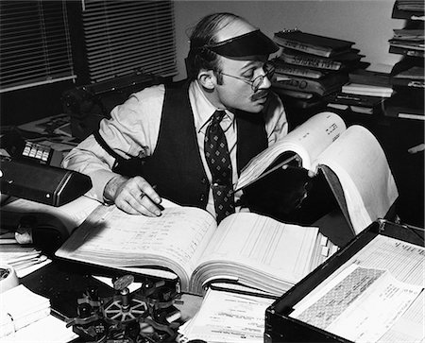
GT Finances
Valérie
Graziella
Bernard

Slide 40
Des coopérateurs
Des montants déjà annoncés
Et en chemin…
Et à trouver :
Coopérateurs actifs
Coopérateurs financiers (Papy’s)
Et les producteurs

Slide 41
Des investissements
Immobilisations corporelles | Qt | PxUnit | Val.achat Htva | Tx Tva | Val TvaC
Totaux généraux |  |  | 14.101,80 |  | 17.063,18
 |  |  | 3.550,00 |  | 4.295,50
Installation et adaptation design de l'e-shop | 1 | 650,00 | 650,00 | 21% | 786,50
Création site | 1 | 1.000,00 | 1.000,00 | 21% | 1.210,00
Bureau : Imprimante | 1 | 400,00 | 400,00 | 21% | 484,00
Bureau : PC | 2 | 600,00 | 1.200,00 | 21% | 1.452,00
Bureau : bureaux | 2 | - | 0,00 | 21% | 0,00
Bureau : table | 1 | - | 0,00 | 21% | 0,00
Bureau : chaises | 4 | - | 0,00 | 21% | 0,00
Accueil cafetières table chaises musique | 1 | 300,00 | 300,00 | 21% | 363,00
Caisses cautionnées |  |  |  |  | 0,00
 |  |  | 3.641,80 |  | 4.406,58
Chariots à dossier fixe | 2 | 168,90 | 337,80 | 21% | 408,74
Frigos | 3 | 500,00 | 1.500,00 | 21% | 1.815,00
Congélateur | 1 | 400,00 | 400,00 | 21% | 484,00
Diables | 2 | 167,00 | 334,00 | 21% | 404,14
Paniers distribution double jeu | 200 | 2,00 | 400,00 | 21% | 484,00
Bac isotherme 40x60x43,5 Tspt Pts relais | 5 | 134,00 | 670,00 | 21% | 810,70
 | 5 |  | 6.910,00 |  | 8.361,10
Congélateur | 5 | 400,00 | 2.000,00 | 21% | 2.420,00
Frigos | 5 | 500,00 | 2.500,00 | 21% | 3.025,00
Diable | 5 | 167,00 | 835,00 | 21% | 1.010,35
Caisse | 5 | 15,00 | 75,00 | 21% | 90,75
Accueil cafetières table chaises musique | 5 | 300,00 | 1.500,00 | 21% | 1.815,00
À l ’économie
Avec les coopérateurs
Avec de l’aide :
Sowecsom

Slide 42
Des dépenses
Intitulé | Montant | Fréquence | Coût Ex. 1
TOTAL Général | 23.349,00 | 1556,6
Frais généraux liés | 3.697,50
Charges liées aux ACHATS | 1.500,00
Frais de transports sur achats | 100,00 | mensuelle | 1.500
Charges opérationnelles & liées aux VENTES | 2.197,50
Entretien et réparation véhicule | 250,00 | annuelle | 375
Carburant véhicule utilitaire 250km | 36,25 | mensuelle | 544
Assurance camion | 600,00 | annuelle | 1.200
Frais généraux non liés | 19.651,50
Charges liées aux LOCAUX | 3.000,00
Charges locatives bâtiment | 200,00 | mensuelle | 3.000
Charges liées à l'administration | 9.846,00
Frais de déplacement - missions | 62,50 | mensuelle | 938
Fournitures de bureau et imprimés | 80,00 | mensuelle | 1.200
Photocopies | 10,00 | mensuelle | 150
Honoraires comptables+frais dépôt BNB | 250,00 | mensuelle | 3.750
Assurance incendie et vol | 700,00 | annuelle | 1.050
Assurance RC exploitation | 650,00 | annuelle | 975
Divers | 100,00 | mensuelle | 1.500
Charges liées à la communication | 3.630,00
Graphisme - photos | 100,00 | mensuelle | 1.500
Publicité, annonces (flyers, affiches, bâches) | 100,00 | mensuelle | 1.500
Charges liées à l'informatique | 3.085,50
Informatique (maintenance log cpta) | 50,00 | mensuelle | 750
Hébergement mutualisé | 50,00 | mensuelle | 750
maintenance du framework 50€/mois/5C | 50,00 | mensuelle | 750
Maintenance CMS | 10,00 | mensuelle | 150
Maintenance Dolibarr | 10,00 | mensuelle | 150
Charges financières | 90,00
Frais banque | 5,00 | mensuelle | 90
15 mois d’exercice
À l’économie !!!
Avec de l’aide :
Des volontaires
IMS
GAL

Slide 43
Et des recettes…
Octobre 2018 :
60 paniers par semaine
À 40€ / panier
Objectif
150 paniers par semaine
À 50€ / panier
Avec l’aide :
Des volontaires
Des points relais
Marge : 20%
Le chiffre d'affaires (HTVA)
2018 |  |  |  |  |  |  | Juillet | Août | Septembre | Octobre | Novembre | Décembre | CA 2018
Nombre de paniers par semaine |  |  |  |  |  |  |  |  |  | 60 | 70 | 80 | 70
Prix moyen du panier |  |  |  |  |  |  |  |  |  | 40 | 40 | 45 | 42
Nombre de semaines d'ouverture |  |  |  |  |  |  |  |  |  | 2 | 5 | 4 | 11
CA | 0 | 0 | 0 | 0 | 0 | 0 | 0 | 0 | 0 | 4.800 | 14.000 | 14.400 | 33.200
2019 | Janvier | Février | Mars | Avril | Mai | Juin | Juillet | Août | Septembre | Octobre | Novembre | Décembre | CA 2019
Nombre de paniers par semaine | 80 | 90 | 100 | 110 | 120 | 130 | 65 | 65 | 130 | 140 | 150 | 150 | 111
Prix moyen du panier | 40 | 40 | 40 | 45 | 45 | 45 | 45 | 45 | 45 | 50 | 50 | 50 | 45
Nombre de semaines d'ouverture | 4 | 4 | 5 | 4 | 5 | 4 | 4 | 5 | 4 | 4 | 5 | 4 | 52
CA | 12.800 | 14.400 | 20.000 | 19.800 | 27.000 | 23.400 | 11.700 | 14.625 | 23.400 | 28.000 | 37.500 | 30.000 | 262.625

Slide 44

Et le jackpot final…
Le Tax Shelter
Par l’état fédéral pour les microsociétés
Pour ceux qui paient des impôts
Une réduction d’impôt
Sur l’impôt net à payer
(donc pas sur la base imposable)
De 45% de votre investissement
Votre part vous coûte 55€

Slide 45
La suite du projet
Réception des candidatures producteurs jusqu’au 10 juillet
Conception du logo, charte graphique et site web en juillet/aout
2e quinzaine de juillet : AG constitutive avec CA pour créer la société coopérative à finalité sociale
Juillet : rédaction du dossier Brasero

Slide 46
Juillet/aout : listing des produits, rencontres producteurs et achat matériel pour la distribution (dont camionnette)
Septembre : aménagement du lieu (bureau, paniers, frigos,…)
2e quinzaine de septembre : grand rassemblement pour annoncer et fêter ensemble le lancement de la Cocoricoop mi-octobre ! ;-)
15 octobre : premières commandes possibles !

Slide 47

Besoin de vous, futurs coopérateurs !
Besoin de votre soutien pour devenir coopérateur :
Acheter une ou plusieurs parts, offrir vos compétences bénévoles, vous impliquer dans le CA, faire don d’objets utiles, agir dans un point relais ou au lieu central de Ciney,…

Slide 48


